Slide 1

PLANIFICACIÓN CLASES VIRTUALES
SEMANA N°23
FECHA : 02-09-2020
Ámbito Comunicación Integral
Núcleo :Lenguaje Verbal
NT 1
Colegio Jean Piaget
Mi escuela, un lugar para aprender y crecer en un ambiente saludable

Slide 2

ASIGNATURA /CURSO | Ámbito Comunicación Integral. Lenguaje Verbal / Pre Kínder
NOMBRE DEL PROFESOR/A | Carla Muñoz Saldaña
EDUCADORA DIFERENCIAL | Judith Figueroa Correa.
OBJETIVO DE APRENDIZAJE PRIORIZACIÓN NIVEL 1 | OA 3 Descubrir en contextos lúdicos, atributos fonológicos de palabras conocidas; tales como conteo de palabras, segmentación y conteo de silabas, identificando sonidos finales e iniciales
INDICADORES DE EVALUACIÓN PARA OA | Identifica sonidos iniciales, en contextos lúdicos
CONTENIDO /HABILIDADES | Sonido Inicial / Identificar
OBJETIVO DE LA CLASE | Identificar sonido inicial ( A a e E ), en distintos elementos
EVALUACIÓN | Formativa

Slide 3
ACTIVIDAD(ES) Y RECURSOS PEDAGÓGICOS | Se motiva a los estudiantes a ubicarse en un lugar cómodo y limpio para realizar la actividad. Motivación: Actividades: Recomendaciones Desafío lingüístico Realizan guía, relacionados con el contenido . Recursos: • Guía en forma digital (ppt) • Video • Lápiz • Goma Guía de trabajo
EVALUACIÓN FORMATIVA | Se evaluará a través del ticket de salida Evaluación Formativa Monitoreo a partir de participación en clases virtuales.
ESTE MÓDULO DEBE SER ENVIADO AL SIGUIENTE CORREO ELECTRÓNICO | Enviando Fotografía el Ticket de Salida Correo: carla.munoz@colegio-jeanpiaget-cl o WhatsApp profesor 972188895

Slide 4






Acuerdos de la clase
PUNTUALIDAD.
SILENCIAR MICRÓFONO
MANTENER EL MATERIAL QUE SE SOLICITA
ATENCIÓN Y RESPETO A QUIEN HABLA
LEVANTAR LA MANO, PARA OPINAR
PARTICIPA ACTIVAMENTE

Slide 5

Descubrir en contextos lúdicos, atributos fonológicos de
palabras conocidas; tales como conteo de palabras, segmentación
y conteo de silabas, identificando sonidos finales e iniciales
OBJETIVO DE CLASE
Identificar sonido inicial A , E , en distinto elementos.

Slide 6




Reconocer sonidos iniciales
Identificando Sonido Inicial
Desarrollar la Conciencia Fonológica.

Slide 7


Inicio
Activación Conocimientos Previos
Activo Mis Aprendizajes
Recuerdan ¿ Qué hemos Aprendido en Lenguaje?
¿Qué Vocales hemos aprendido?
¿Qué Elementos tienen sonido inicial e- i-a?
Nómbralos

Slide 8
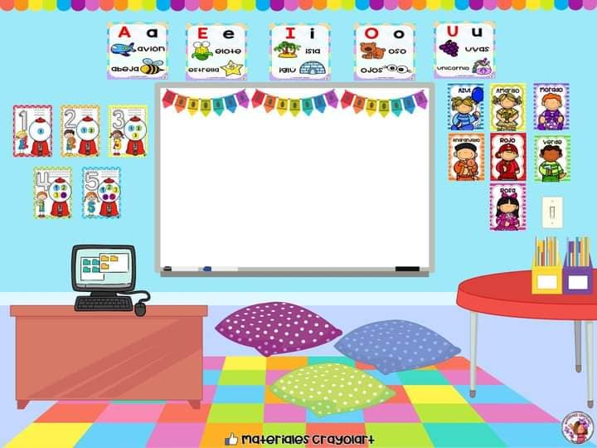
RECORDEMOS
https://youtu.be/WrJnIJfcX_0

Slide 9
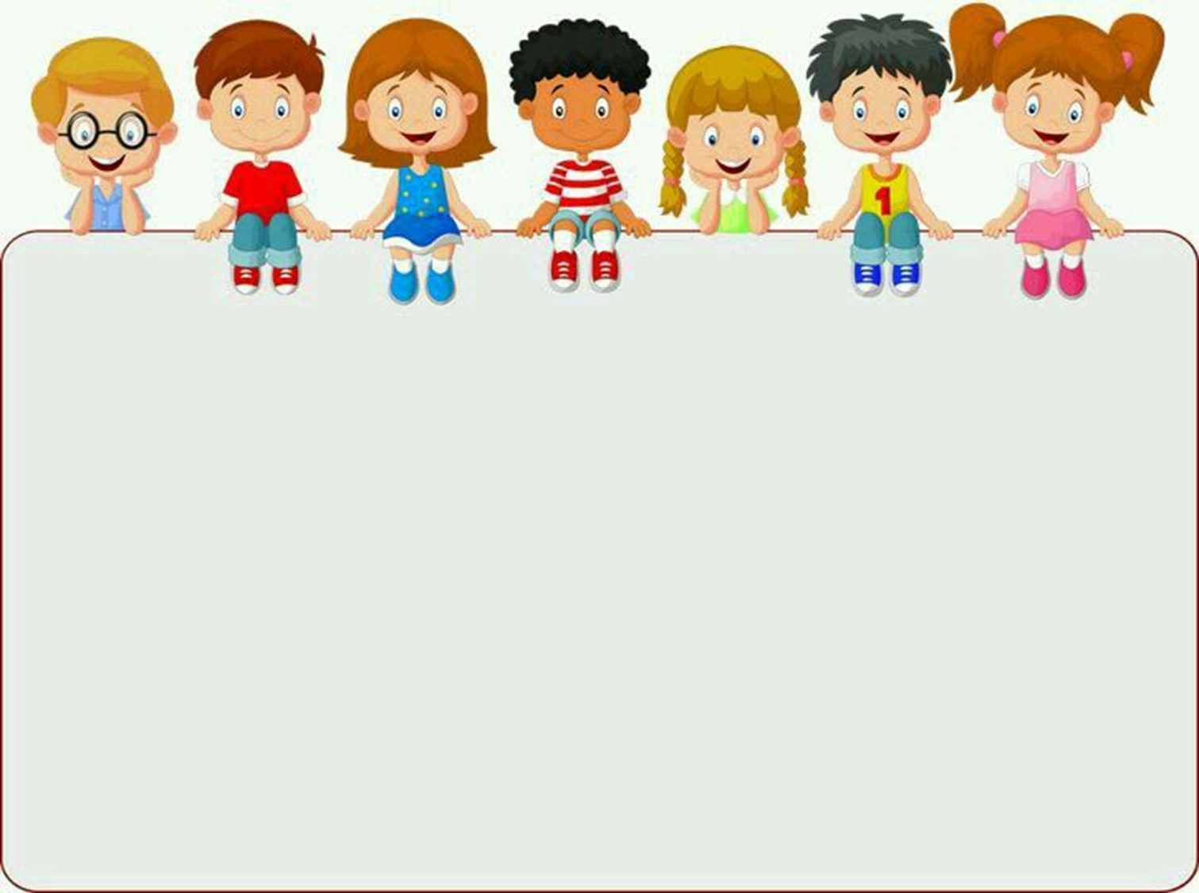


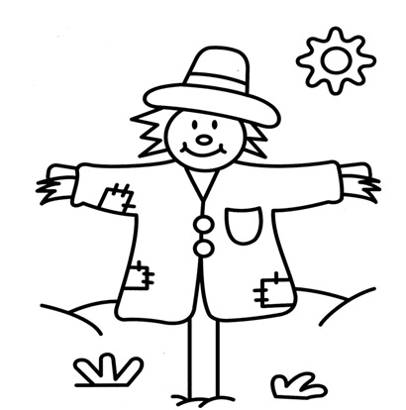

Guía de trabajo
Nombre________________________ P-k
1.- Sonido Inicial
- Escribe la vocal con que empieza cada dibujo. Y luego pinta los dibujos.

Slide 10
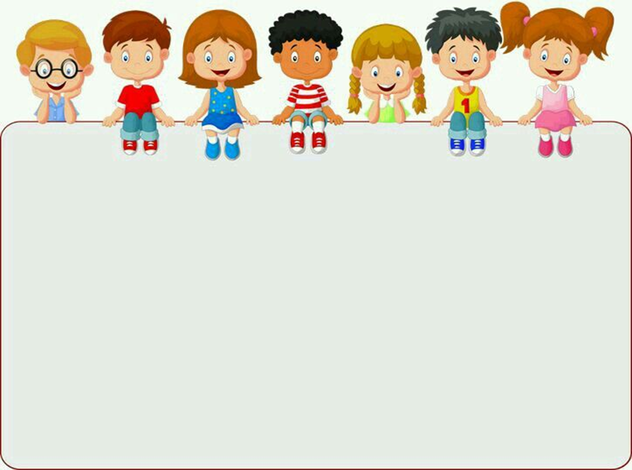



2.- Escribe la vocal con que empieza cada dibujo.

Slide 11


3 a.-
Escucha las palabras, identifica y pinta de Amarillo solo la palabra que comienza con A en cada palabra .
AUTO
MOTO
TREN
LECHE
BEBIDA
ACEITE

Slide 12



3.b-Escucha las palabras, identifica y pinta de Rojo solo la palabra que comienza con E en cada palabra .
HORNO
EDIFICIO
ARBOL

Slide 13

TICKET E SALIDA
SEMANA 23
DIBUJA UN ELEMENTO CON SONIDO INICIAL A
DIBUJA UN ELEMENTO CON SONIDO INICIAL E

Slide 14


Enviar fotografía de este ticket de salida a: Educadora Carla Muñoz Saldaña
Correo:carla.munoz@colegio-jeanpiaget.cl
Celular: 972188895

